Slide 1
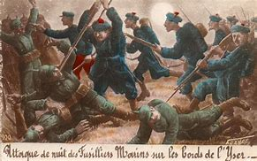
Dixmude Belgique N° 4

Slide 2
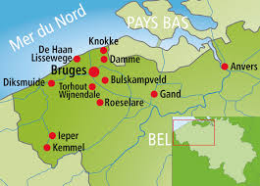

Slide 3
Dixmude (en néerlandais Diksmuide) est une ville néerlandophone de Belgique située en Région flamande, chef-lieu d'arrondissement en province de Flandre-Occidentale. Elle compte environ 17 000 habitants.
Elle est située sur l'Yser et a été l'objet d'affrontements sanglants lors de la bataille du front de l'Yser en 1914 lors de la Première Guerre mondiale. Elle a subi de graves dommages et a dû être entièrement reconstruite.

Slide 4
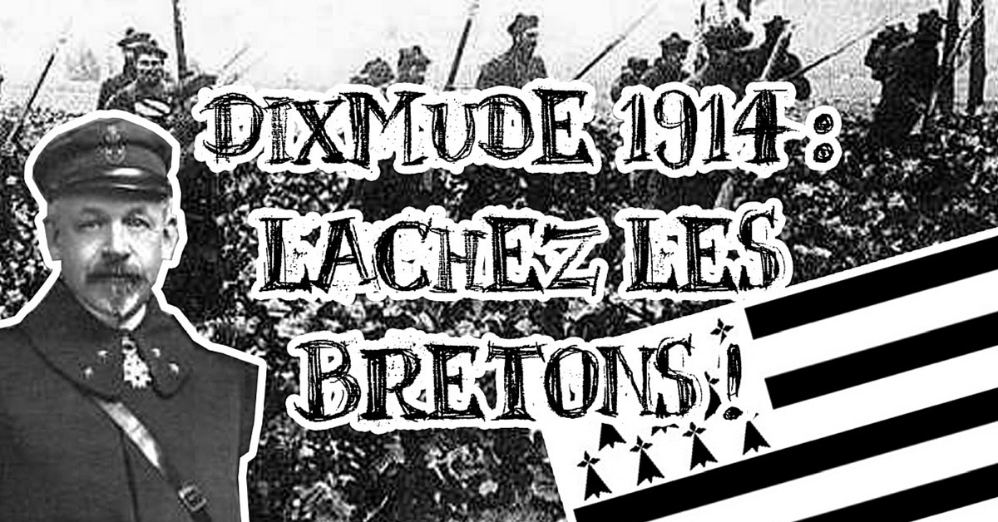

Slide 5
Les Allemands ne prennent pas au sérieux la brigade des fusiliers marins
En face, les Allemands ne prennent pas au sérieux ces « demoiselles » à pompon et lancent, le 15 octobre, un premier assaut que les Bretons repoussent sans difficulté. Les attaques s’intensifient chaque jour un peu plus, avec des bombardements du matin au soir, suivis d’attaques de l’infanterie allemande dès la nuit tombée. Mais à chaque fois, les soldats du Kaiser calent devant l’obstination bretonne.

Slide 6
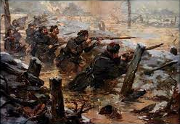

Slide 7
Dans cette précipitation générale, une poignée de fusiliers marins bretons va se distinguer par son courage dans une petite ville de Belgique : Dixmude. Pour le contre-amiral Pierre Alexis Ronarc’h, le plus jeune officier général de la Marine française, et les 6 500 hommes sous son commandement, l’heure décisive a sonné. Après avoir gagné la ville de Gand depuis Paris, et marché plus de 80 kilomètres dans une plaine détrempée par la pluie, ce natif de Quimper et ses matelots débarquent à Dixmude, adossé à la rivière de l’Yser. Leur mission ? Affronter le fer de lance de l’armée allemande, la 4e armée du duc Albrecht de Wurtemberg et ses dix divisions, qui veut faire reculer les Alliés pour occuper la Belgique et empêcher ainsi l’envoi de renforts depuis l’Angleterre. Mais, pour y parvenir, les Allemands doivent faire sauter le verrou de Dixmude, occupé par les fusiliers marins.

Slide 8
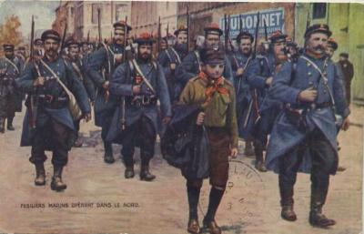

Slide 9
Cette « brigade de fortune », comme la décrira plus tard le contre-amiral, reçoit, début octobre, un ordre de mission un peu particulier du général Foch : « La tactique que vous avez à pratiquer ne comporte pas d’idée de manœuvre, mais simplement et au plus haut point l’idée de résister là où vous êtes. [...] Quant à la conduite à tenir, elle consiste pour vous à arrêter net l’ennemi, par la puissance de vos feux en particulier. C’est dire qu’elle est facile à tenir avec les effectifs et les moyens dont vous disposez…» En d’autres termes : tenez votre position sans rien dire, c’est tout ce que l’on vous demande ! Ronarc’h et sa brigade transforment alors Dixmude en un camp retranché en construisant des abris de fortune et en creusant des boyaux qui relient des lignes de défense successives sur les deux flancs de l’Yser.

Slide 10
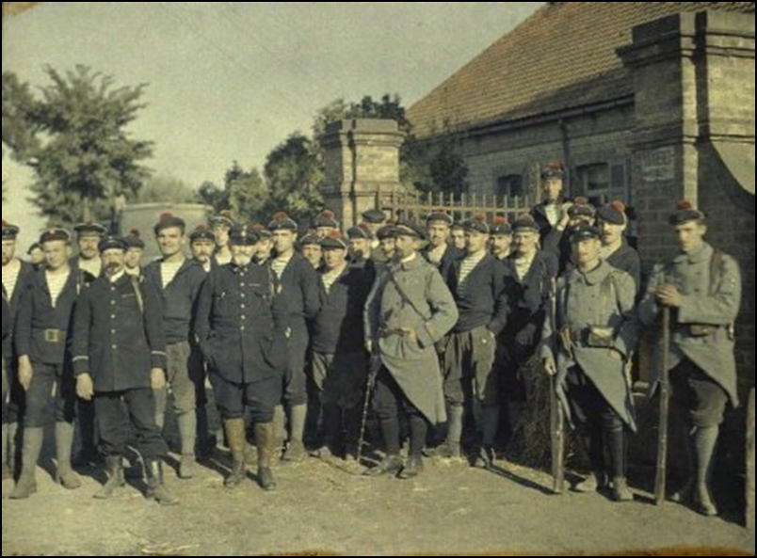

Slide 11
Au début de la Première Guerre mondiale, les troupes allemandes traversent la frontière belge près d'Arlon, et traversent rapidement le pays dans le but de capturer les ports français de Calais et Dunkerque. Lorsque l'armée allemande arrive aux environs de Dixmude en octobre 1914, les Belges ont inondé la région en ouvrant les écluses de l'Yser. Le fleuve devient une ligne de front. La ville est attaquée une première fois le 16 octobre 1914, ce qui marque le début de la bataille de l'Yser. Le colonel Alphonse Jacques dirige les troupes qui retardent les Allemands (bien supérieurs en nombre) dans la course à la mer. Ultérieurement ce militaire est anobli, Baron Alphonse Jacques de Dixmude. La brigade de fusiliers marins de l'amiral français Ronarc'h et ses 6 500 Bretons âgés d'à peine 17 ans participent également jusqu'à la fin du mois d'octobre 1914 à cette défense héroïque de Dixmude. La moitié de la jeune troupe française périt dans les combats2.

Slide 12
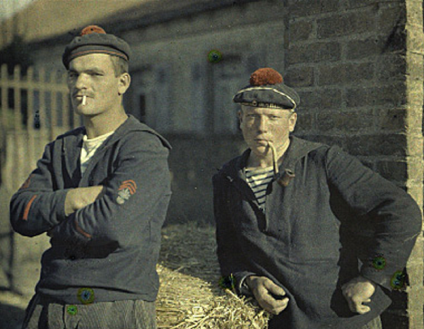

Slide 13
Le drapeau avec le Lion flamand placé au sommet de la Tour de l'Yser a fait place au drapeau du Musée de l'Yser à Dixmude, en Flandre occidentale. des internautes ont créé le groupe "De Leeuw moet op de toren", réclamant le maintien du Lion flamand au sommet de la Tour de l'Yser.

Slide 14
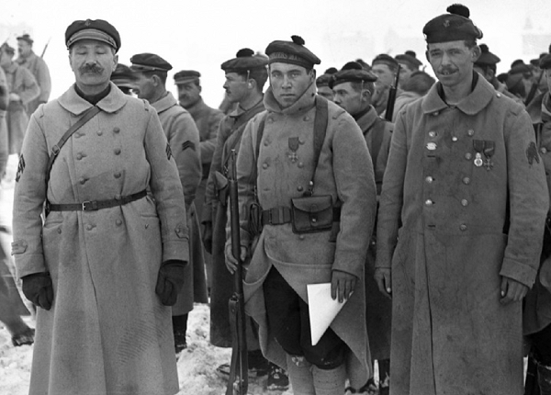

Slide 15
Pour eux, pas de mobilisation immédiate sur les champs de bataille, mais un billet aller pour Paris afin d’aider la police dans sa mission de maintien de l’ordre ! Les jeunes marins y font sensation, surtout auprès de la gente féminine, avec leur « bachi » (béret de marin) à pompon rouge… Mais la guerre les rattrape vite. Le 20 septembre, ils sont armés de fusils Lebel et encadrés par des officiers volontaires. Quelques semaines plus tard, pour compenser les pertes des premières batailles terrestres et soutenir l’armée belge qui doit protéger les ports français de Dunkerque et de Calais, les hommes de Ronarc’h sont en Belgique.

Slide 16
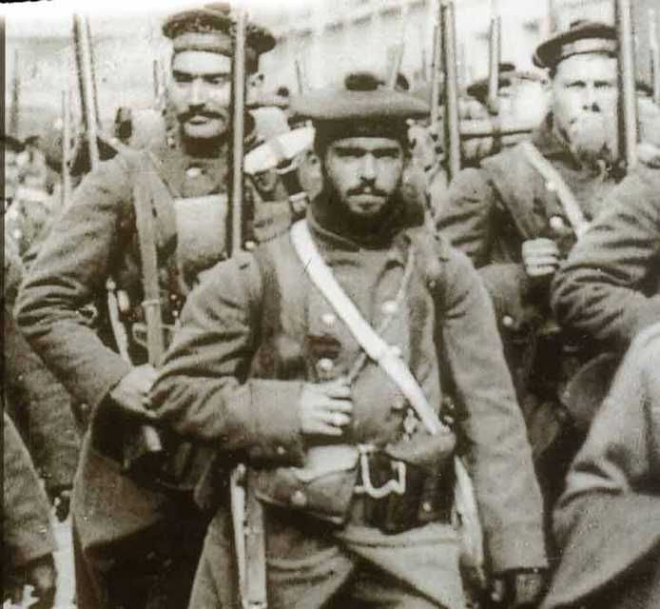

Slide 17
Des chants bretons pour se donner du courage
La brigade résiste du mieux qu’elle peut. Un jour, un officier voyant une dizaine de compagnons tomber les uns après les autres sous les bombes se met à entonner un chant de marin breton. « L’effet est immédiat : ils oublient la canonnade, et, sur la ligne, cinq ou six chansons s’élèvent, déclenchant les rires partout », rapporte Ronarc’h dans un de ses rapports. Les Allemands s’agacent. D’autant plus que le 26 octobre, une brigade belge puis 1 200 tirailleurs sénégalais viennent enfin les rejoindre. L’état-major belge, qui apprend que 1 000 marins ont perdu la vie dans cette bataille, décide alors d’inonder une partie de la plaine pour enrayer l’avancée allemande. Les Bretons sont comme sur une presqu’île, entourée par les eaux de la mer du Nord ! Ils sont un peu dans leur élément… Mais les Allemands, qui veulent en finir une bonne fois pour toutes, envoient dorénavant un feu continu sur Dixmude. La position devient intenable. Au matin du 10 novembre, la 4e armée du duc Albrecht de Wurtemberg parvient à pénétrer dans la ville. Cette fois-ci, le repli des fusiliers marins est inévitable. Plus de 2 000 hommes de la brigade meurent au combat lors de cette seule journée…

Slide 18
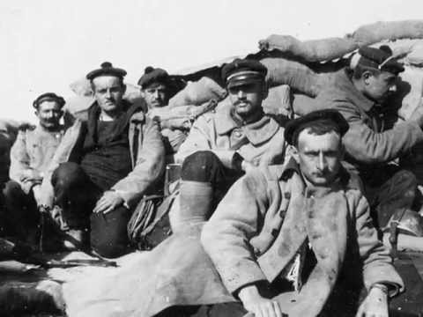

Slide 19
La Seconde Guerre mondiale
En mai 1940 la ville de Dixmude subit de lourds bombardements. Des combats ont lieu le 28 et 29 mai, la défense de la ville est assurée par les Français du 241e RI (le bourg) et 270e RI (secteur Pervyse) ainsi qu'une compagnie motorisée anglaise. Les alliés font sauter les ponts et écluses.

Slide 20
C’était
Dixmude Belgique

